Slide 1
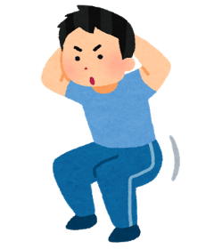
ご自身・ご家族の健康づくりについて、お気軽にご相談ください
平成31年度 町民健康相談
会場： 保健センター （役場庁舎内）
ご予約は 健康推進担当（ ６７ - ７０８６ ）まで
ご連絡下さい。（予約の方を優先させていただきます）
相談無料
生活習慣病と言われた…
自分に合った運動ってなんだろう？
専門職が
お答えします！
生活改善するにはどうしたら？
食事で気をつけることは？
生活の中で取り組めることを
一緒に探しましょう！
体重・血圧測定
尿検査も
できます。
保健師による
健康相談
栄養士による
栄養相談
健康運動指導士による運動指導
日程 | 午前 １０：００ ～ １１：３０ | 午後 １：００ ～ ３：３０
平成３１年 ４ 月 | ５日（金） | １９日（金）
５ 月 | １０日（金） | ２４日（金）
６ 月 | ７日（金） | ２１日（金）
７ 月 | ５日（金） | ２６日（金）
８ 月 | ２日（金）
９ 月 | ６日（金） | ２０日（金）
１０ 月 | ４日（金） | １８日（金）
１１ 月 | １日（金） | ２２日（金）
１２ 月 |  | ２０日（金）
２０２０年 １ 月 | １０日（金） | ２４日（金）
２ 月 | ７日（金） | ２１日（金）
３ 月 | ６日（金） | ２７日（金）
日程は変更になる可能性があります。
広報などでご確認下さい。
【お問合せ先】
岩内町役場 保健福祉課 健康推進担当（１階１０番窓口）
電話： (0135) 67 - 7086 （8：45 ～ 17：15）

